Slide 1
Навлизане на биоподобни на Европейския пазар и политика на ценообразуване и реимбурсиране
Проф. Генка Петрова, дфн

Slide 2
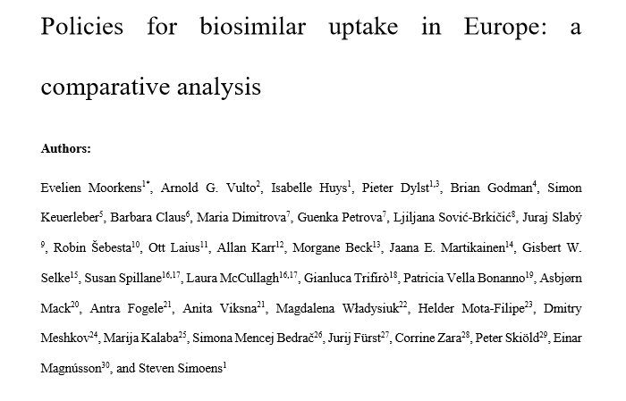
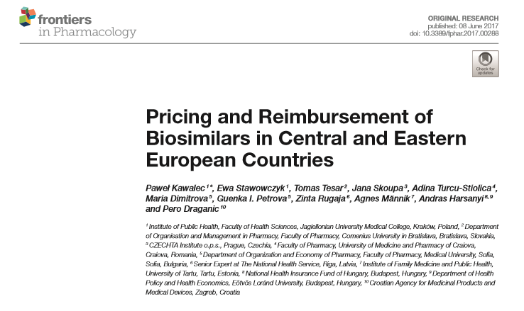

Slide 3
Законодателна рамка
European Medicines Agency (EMA) – установени правила 2003 и през 2006 е разрешен първия биоподобен Omnitrope® (somatropin).
До момента има няколко ръководства за специфични продукти и са разрешени 28 INN биоподобни.
Разрешава се по централизирана процедура - Regulation (EC) No 726/2004
Дефиниция на биоподобен – съдържа версия на активна субстанция на вече разрешен биологичен продукт (референтен) в Европейското икономическо пространство;
Сходството в качествените характеристики, безопасността и eфикасността трябва да бъде установено.

Slide 4
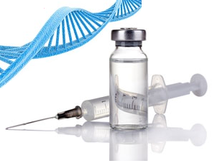
Биоподобни лекарства
Разрешени биоподобни ЛП към Март 2017 в ЕС:
нискомолекулни хепарини (Enoxaparin sodium);
растежни фактори (Epoetin, Filgrastim);
хормони (Follitropin alfa, Insulin glargine, Somatropin, Teriparatide)
фузионни протеини (Etanercept);
моноклонални АТ (Adalimumab, Rituximab, Infliximab);
Броят на разрешените биоподобни ЛП в ЕС е 41 търговски марки
(към октомври 2017г.)
Somatropin
Recombinant human interferon alfa
Filgrastim
Islulin glargine
Follitropin alfa
Adalimumab
Etanercept
Insulin glargine
Insulin lispro
Rituximab
Teriparatide
Filgrastim
Filgrastim
Infliximab
Follitropin alfa
Enoxaparin
Etanercept
Infliximab
Epoetin alfa
Epoetin zeta
Filgrastim
Filgrastim
Human insulin
2007
2009
2013
2015
2017
2006
2008
2010
2014
2016

Slide 5
Методика на проучването
24 държави, от които 20 членки на ЕС плюс Исландия, Норвегия, Русия, Сърбия.
Преглед на законодателството във всяка една държава.
Експертно интервю – наличие на биоподобни на вътрешния пазар, ценова политика, политика на навлизане (обучение, икономически характеристики, стимулиране, вътрешни правила).

Slide 6
Наличие на биологични и биоподобни в амбулаторната (А) и болнична практика (Б)
Продукт | Filgras- trim |  | Epoetin |  | Somat-ropin |  | Insulin |  | Follitropin |  | Infliximab |  | Etanercept
Наличие | А | Б | А | Б | А | Б | А | Б | А | Б | А | Б | А | Б
ЕС
Брой държави | 14 | 21 | 16 | 20 | 14 | 17 | 20 | 16 | 17 | 15 | 7 | 19 | 13 | 19
Извън ЕС
Брой държави | 2 | 4 | 2 | 4 | 4 | 3 | 4 | 4 | 2 | 4 | 0 | 4 | 3 | 4
Биологичните и биоподобни лекарства са налични по-често в болниците, освен insulin, предимно в амбулаторни условия и infliximab предимно в болници.

Slide 7
Реимбурсирани търговски наименования биоподобни до април 2017 година
Продукт | Filgrastim | Epoetin | Somatropin | Insulin | Follitropin |  | Infliximab | Etanercept
ЕС
Австрия | 4 | 3 | 1 | - | - | 2 |  | 1
Белгия | 4 | 2 | 1 | 1 | 2 | 2 |  | 1
България | 2 | 2 | 1 | 1 | 2 | 2 |  | 1
Хърватия | 5 | 2 | 1 | 1 | 2 | 2 |  | -
Чехия | 4 | 2 | 1 | 1 | 2 | 3 |  | 1
UK | 4 | 2 | 1 | 1 | 1 | 2 |  | 1
Eстония | 3 | - | 1 | 1 | 2 | 2 |  | -
Финладия | 4 | 2 | 1 | 1 | 1 | 2 |  | 1
Франция | 5 | 2 | 1 | 1 | 2 | 3 |  | 1
Германия | 8 | 7 | 1 | 1 | 2 | 3 |  | 1
Ирландия | 5 | 1 | 1 | 1 | 1 | 2 |  | 1
Италия | 5 | 2 | 1 | 1 | 2 | 2 |  | 1
Латвия | 4 | 1 | 1 | - | 1 | 2 |  | -
Малта | 1 | - | - | - | - | 1 |  | -

Slide 8
Реимбурсирани търговски наименования биоподобни до април 2017 година
Продукт | Filgrastim | Epoetin | Somatropin | Insulin | Follitropin |  | Infliximab | Etanercept
ЕС
Холандия | 4 | 3 | 1 | 1 | 2 | 3 |  | 1
Полша | 5 | 1 | 1 | 1 | 2 | 2 |  | 1
Португалия | 3 | 2 | - | - | 1 | 1 |  | -
Словения | 4 | 1 | 1 | 1 | 2 | 1 |  | -
Испания | 5 | 3 | 1 | 1 | 2 | 3 |  | 1
Швеция | 4 | 2 | 1 | 1 | 1 | 2 |  | 1
Извън ЕС
Исландия |  | - | 1 | - | 1 | 2 |  | 1
Новрегия | 3 | 1 | 1 | 1 | 2 | 2 |  | 1
Русия | 2 | - | 1 | - | - | - |  | -
Сърбия | 2 | 1 | 1 | - | - | 2 |  | 1
В по-големите Европейски пазара има повече налични търговски наименования, следователно достъпа е по-добър.
В държавите извън ЕС достъпа е по-ограничен.

Slide 9
Ценообразуване
Държава | Ценообразуване | Вътрешно референтно ценообразуване | Стимули за предписване | Замяна
ЕС
Австрия | Първи биоподобен – 38% от цената, втори-още 15%; Референта намалява с 30% след 3 месеца | Да | Да | Не
Белгия | Цената се договаря, а референта задължително намалява цената си | Не | Да | Не
България | Няма разлики за биоподобните и останалите ЛП | Не | Да | Не
Хърватия | Първи биоподобен 15% намаление, втория още 10% | Да | Не | Не
Чехия | Първи биоподобен 30%, без промяна в референта | Да | Не | Не
UK | Ценово количествено договоряне, отстъпки | Не | Да | Не
Eстония | Поне 15% по-ниска цена | Да | Да | Да
Финладия | Поне 30% по-ниска цена на ниво ТЕ | Не | Да | Не
Франция | Около 10%-20% по-ниска и фиксирана цена | Да | Да | Да
Германия | Свободни цени, отстъпки при търгове с фондове | Да | Да | Да/Не
Ирландия | Договорни цени 10%-20% по-ниски | Не | Не | Не
Италия | 20% по-ниска цена | Не | Да | Не
Латвия | Първи—под 30%, втори още 5%, трети още 5% | Да | Не | Да
Малта | Търгове по INN под максимално определена цена | Не | Не | Не

Slide 10
Ценообразуване
Държава | Ценообразуване | Вътрешно референтно ценообразуване | Стимули за предписване | Замяна
ЕС
Холандия | Няма разлика | Да | Не | Не
Полша | Първи – под 25%, втори по-ниска цена | Да | Не | Да
Португалия | 20% по-ниска цена за болници | Не | Да в болница | Не
Словения | 92% от най-ниската цена на биоподобен в референтна държава | Да | Не | Не
Испания | Договаря се 25%-30% под оригинала | Да | Да | Не
Швеция | Няма разлика | Не | Да | Не
Извън ЕС
Исландия | Най-ниска от четирите референтни държави | Не | Да | Не
Новрегия | По-ниска от тази на референта | Не | Да | Не
Русия | 92% от цената на референтния продукт | Да | Не | Да
Сърбия | Първи под 30%, втори и трети още 10% | Да | Не | Не
Всички държави искат по-ниски цени от референта. 13 от 24 държави имат вътрешно референтно ценообразуване в рамките на едно INN, 14 имат стимули за предписване на биоподобни, само 6 позволяват замяна.

Slide 11
Реимбурсиране
Въпрос на национално решение;
В повечето държави се реимбурсират всички индикации по КХП;
Стимули за лекарите – процент на предписване на биоподобни, допълнително възнаграждение, предписване при нови пациенти;
Квоти за реимбурсирани количества;
Протоколи за предписване;
Бюджетни ограничения за предписване на референта.

Slide 12
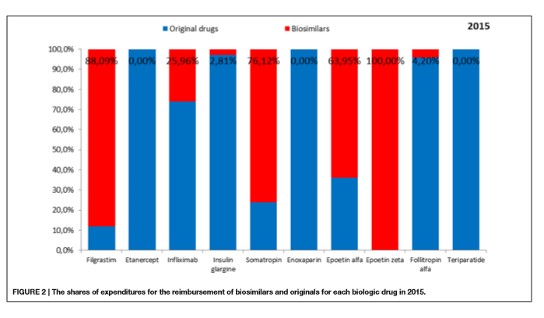
Реимбурсни разходи по продукти

Slide 13
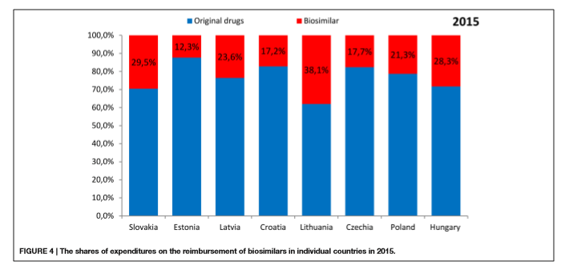
Реимбурсни разходи по държави

Slide 14
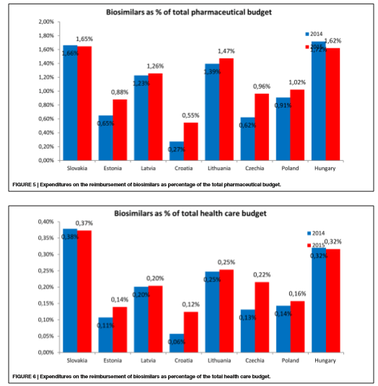
Биоподобните като % от лекарствения бюджет

Slide 15
Заключение
Биоподобните продукти навлизат на целия европейски пазар;
В големите пазари са по-достъпни;
Ценообразуването и реимбурсирането имат сходства, но и различия;
Въвежда се изискване за по-ниски цени от референта;
Преобладава вътрешното рефериране, но само 6 държави разрешават замяна;
Разходите за биоподобни нарастват, но все още са по-ниски от тези за референтните продукти.

Slide 16
Бъдещи стъпки
Научните стандарти за определяне на сходство са създадени;
Процедурата за разрешаване на употреба е идентична и се провежда от ЕМА;
Научната и регулаторна политика за проследяване на безопасността трябва да достигне до лекарите;
Ръководствата на регулаторните агенции трябва дао гарантират равен старт на терапията;
Гражданите трябва да имат качествени и безопасни продукти на достъпна цена за обществото и тях.

Slide 17
Благодаря за вниманието!

